Slide 1


Колумбово яйцо
Работу выполнил
Ученик 7 класса
ГБОУ СОШ №500
Шаповалов Павел

Slide 2
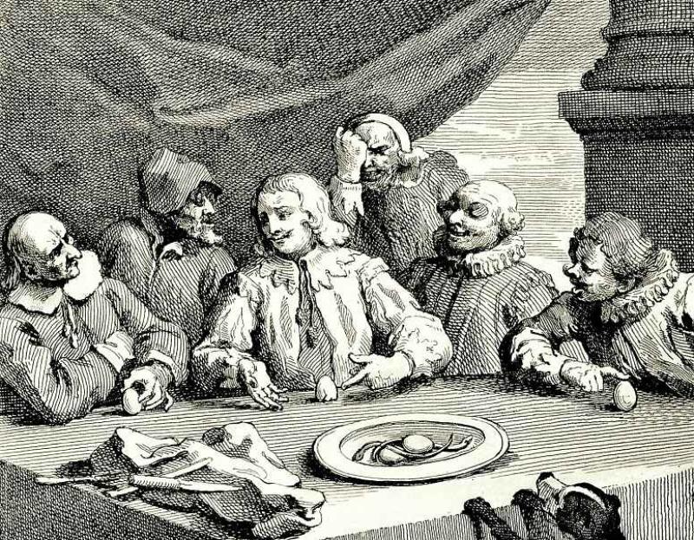
Колумб разбивает яйцо. Лондон. Британский музей, Отдел гравюры и рисунка
Колумбово яйцо — крылатое выражение, обозначающее неожиданно простой выход из затруднительного положения

Slide 3
Цель работы: Яйцо- «физический прибор».
Провести физические опыты с яйцом и объяснить их
1 | Проверка скорлупы яйца на прочность
2 | Вращение яйца
3 | Как отличить яйцо вареное от сырого?
4 | Яйцо-волчок
5 | Как сделать так, чтобы яйцо плавало, а не тонуло?
6 | Как поместить яйцо в бутылку?
7 | какой конец- тупой или острый- чаще бьется при столкновении?
8 | Скачущее яйцо
9 | Светящееся яйцо
10 | Замороженное яйцо
11 | Послушное яйцо

Slide 4
Строение яйца

Slide 5
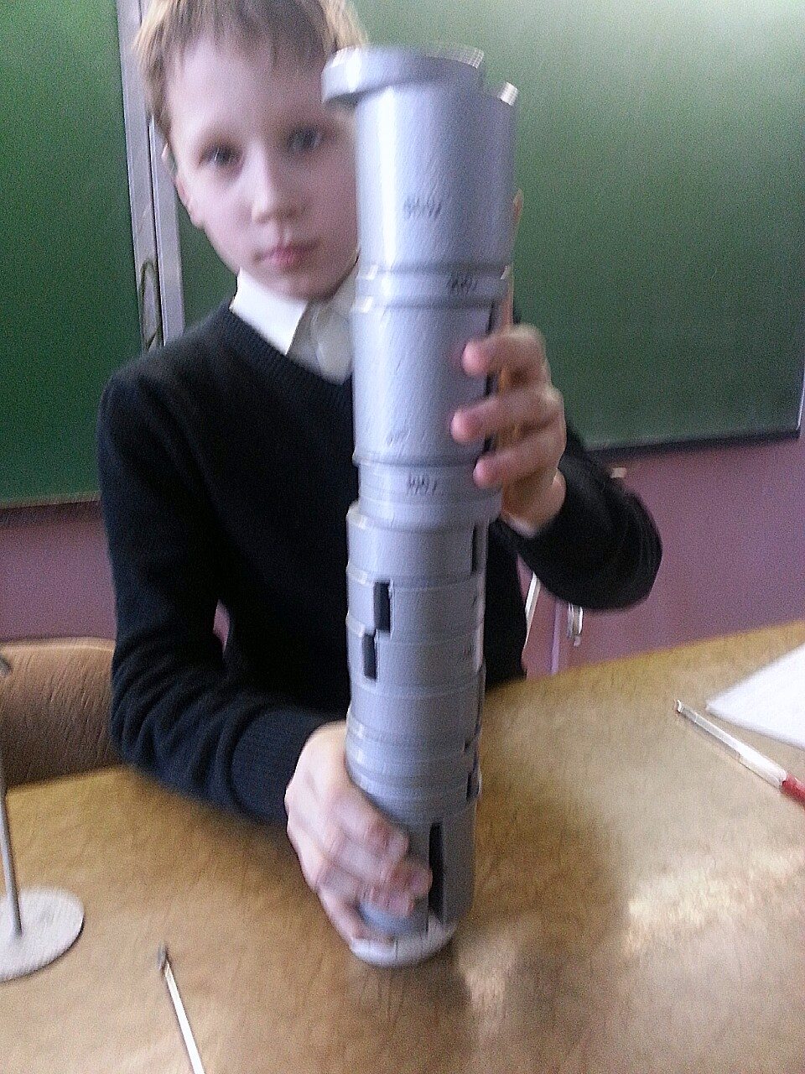
Устойчивое к нагрузке яйцо
Куриное яйцо выдерживает четыре килограмма!

Slide 6
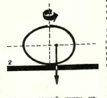
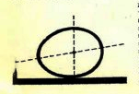
Вращение яйца

Slide 7
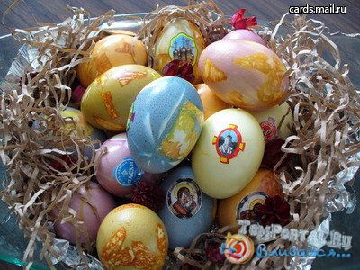
Скоро Пасха!

Slide 8
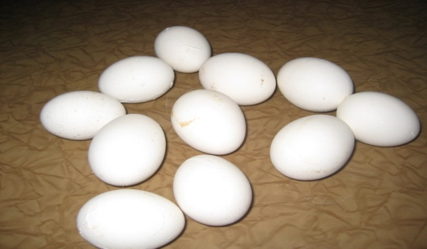
Вражда между тупоконечниками
и остроконечниками

Slide 9
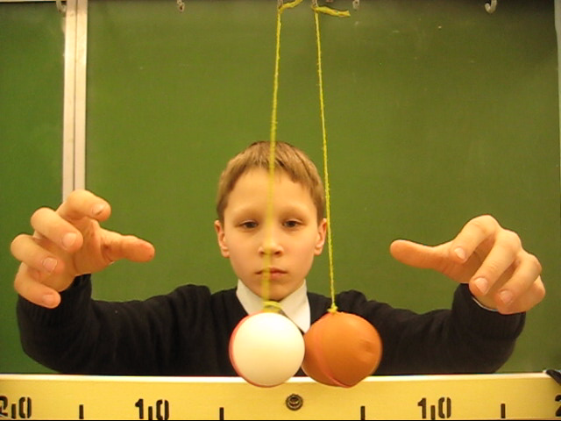
Какое яйцо разобьётся?

Slide 10
Результаты опыта:
№ опыта | Острый конец | Тупой конец
1 | 1
2 |  | 1
3 |  | 1
4 |  | 1
5 | 1
6 |  | 1
7 |  | 1
8 |  | 1
9 | 1
10 |  | 1

Slide 11
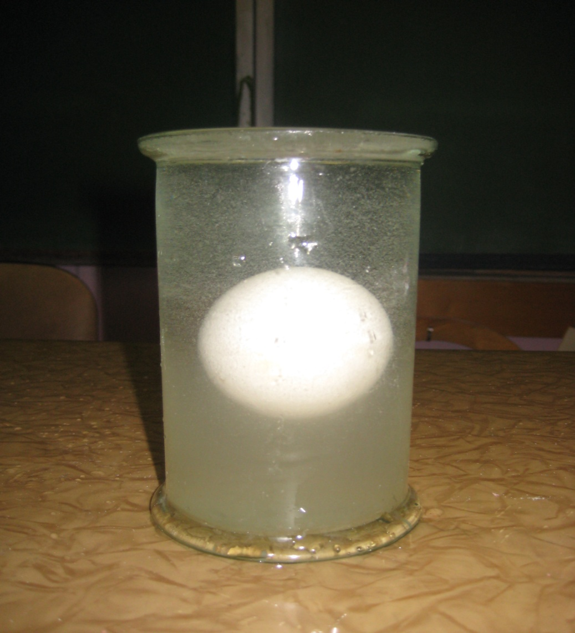
Как сделать так, чтобы яйцо плавало, а не тонуло?

Slide 12
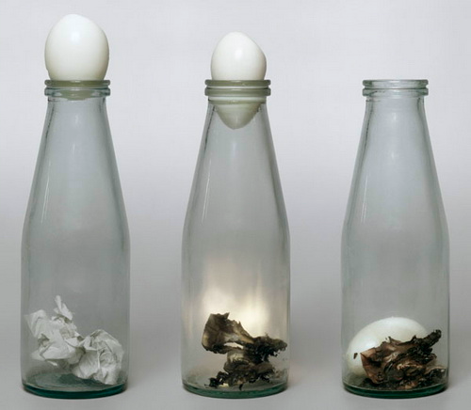
Как «положить» яйцо в бутылку?

Slide 13
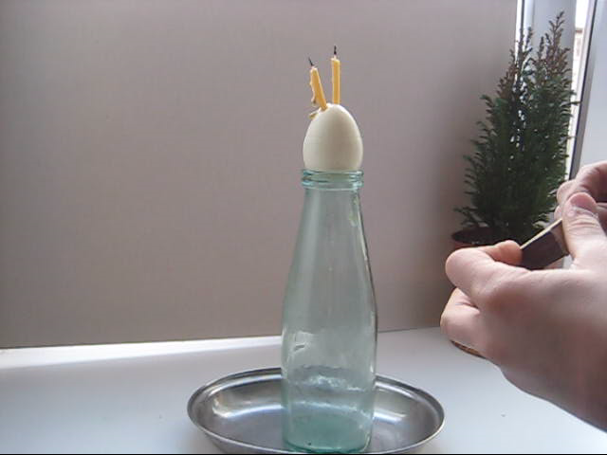
Опыт

Slide 14
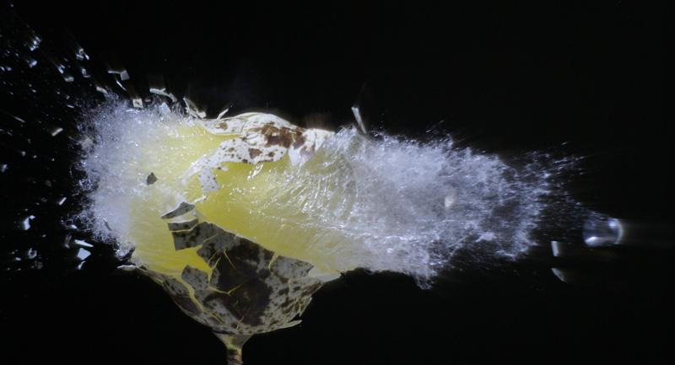
Почему при выстреле в варёное яйцо в нём остаётся отверстие от пули,
а сырое – разлетается на части?

Slide 15
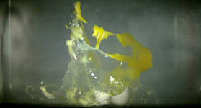
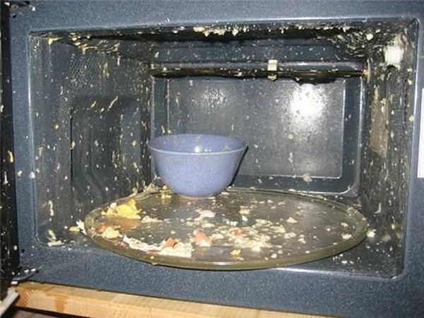
Яйцо в микроволновке
http://samsung-ground.ucoz.ru/photo/a_jajca_nelzja_varit_v_mikrovolnovke_potomu_chto_oni_vzry/1-0-15

Slide 16
Заключение
Если посмотреть с точки зрения физики, эти легко проводимые опыты позволяют продемонстрировать очень важные физические явления:
наличие центра тяжести и устойчивости тел;
наличие атмосферного давления;
условия плавания тел;
расширение воды при замерзании;
упругость, прочность, взаимодействие тел;
химические превращения при взаимодействии с кислотой.

Slide 17
Спасибо за внимание!

